Slide 1
多人联机跳棋设计与实现
2022春季学期 · Java程序设计课程
2022年7月

Slide 2
概要设计
功能简介和人员分工

Slide 3
功能简介
我们使用Java Swing GUI设计了一个可以多人联机，也可以单机热座游玩的跳棋游戏。
该游戏包含服务端和客户端两个部分。其中，客户端包含以下的界面：
主界面
玩法说明
离线热座游玩模式
联机游玩模式
服务端有一个界面，包含了状态框和基本操作按钮。
该游戏支持以下的离线功能：
常用的游戏控制，如开始、暂停、重新开始、悔棋、回到主界面等
拓展的规则支持：普通跳、间隔跳、等距跳、多重跳（具体见后文详细说明）
明确的游玩引导：当前选择棋子的突出显示、可达节点的异色提示、跳跃路径的高亮显示等
清晰的版式设计：不同颜色高亮的棋盘区域、棋子，简洁明了的消息框和按钮

Slide 4
功能简介
该游戏包含以下的在线功能：
Todo

Slide 5
人员分工
本项目由两人完成开发与发布，人员分工情况如下：
信息学院 石依凡 2020202264
2020级图灵实验班
主要负责页面设计和离线部分的开发（50%）
信息学院 马健哲 2020201627
2020级图灵实验班
主要负责在线部分的开发（50%）

Slide 6
详细设计
关键技术与技术挑战

Slide 7
开发环境与运行环境
本游戏使用Jetbrains® IDEA 开发，使用Intelli Swing GUI Manager进行GUI设计
发布方式为JAR工件，使用“java –jar ”后接路径运行
目标运行环境Java SDK 17，屏幕分辨率Full HD+
最低运行环境Java SDK 1.8，屏幕分辨率1600x900

Slide 8
页面设计
使用IDEA Intelli Swing GUI Manager进行总体页面框架设计
使用Java语言进行棋盘绘图，并实现元素动作
一共有5个页面，分别是主界面、说明页、离线热座模式、联机游玩模式、服务端页面。

Slide 9
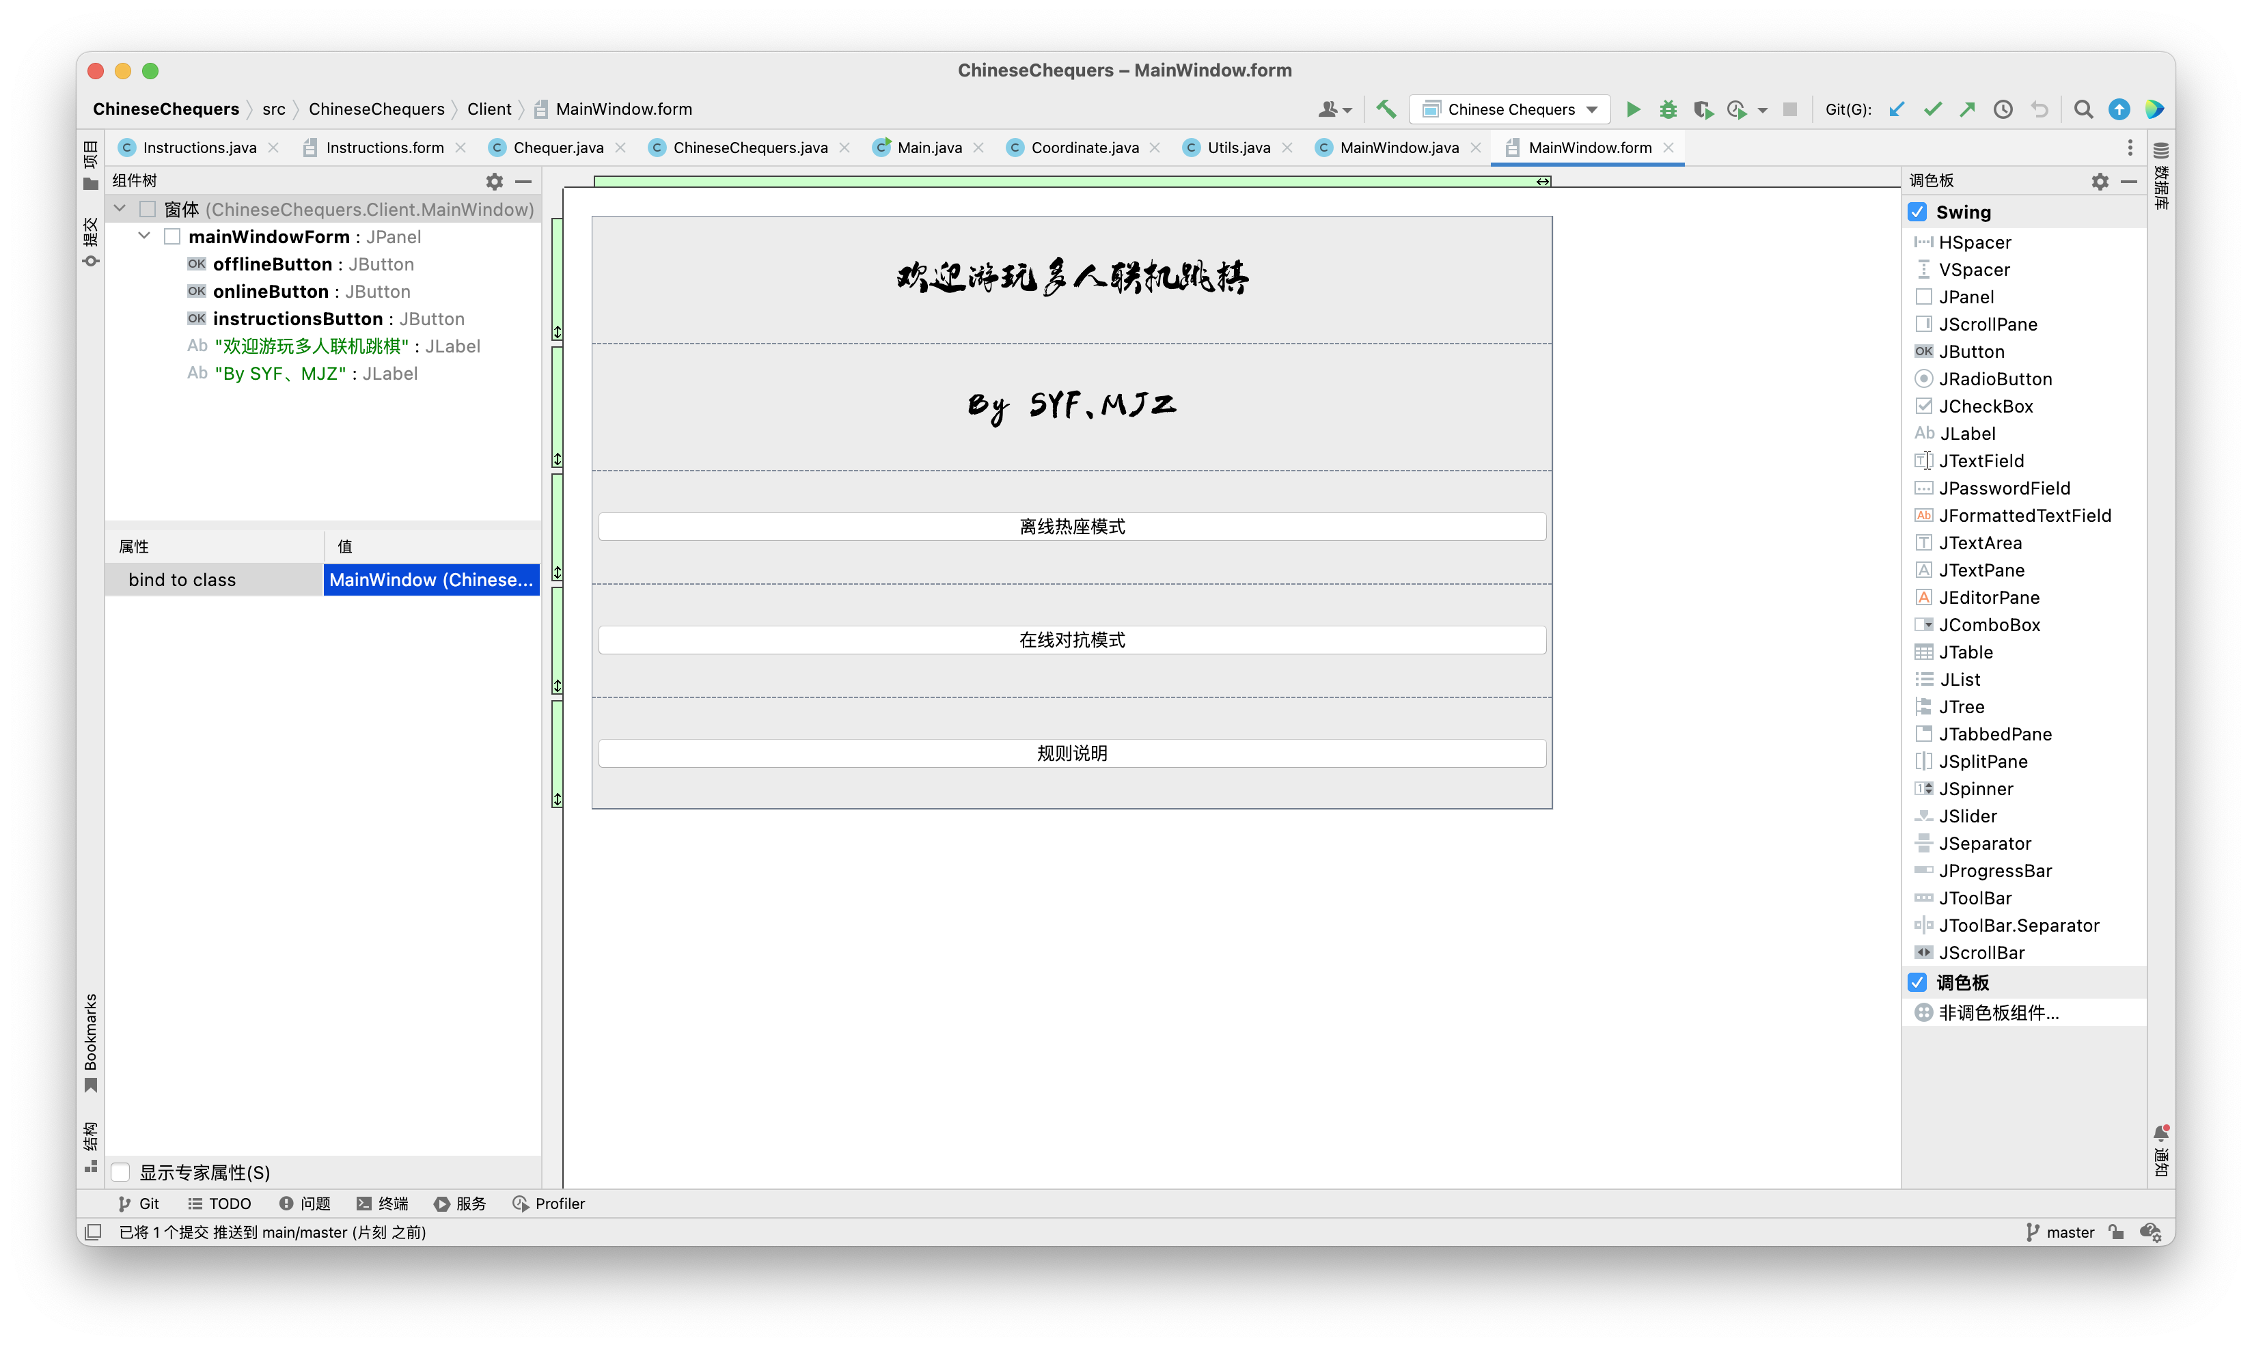
页面设计
使用IDEA Intelli Swing GUI Manager进行框架设计，简化代码，提升可读性和直观性。

Slide 10
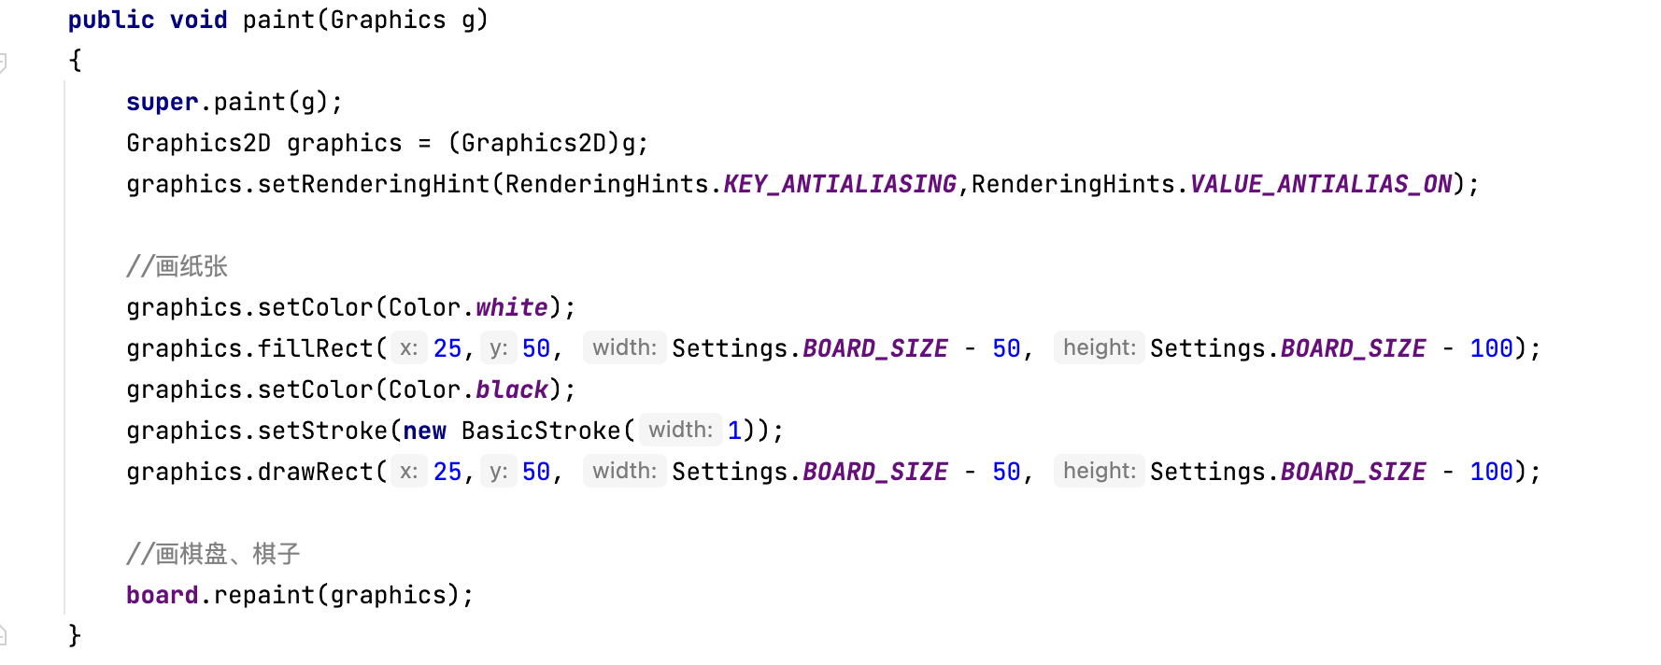
页面设计
使用Java语言，重载paint虚函数，使用Graphics类绘制棋盘、棋子和其他提示内容

Slide 11
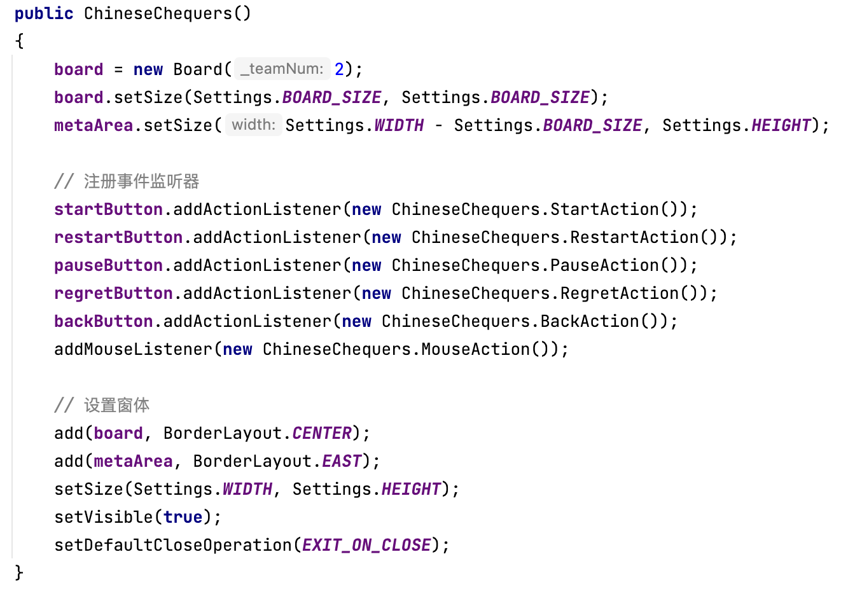
页面设计
使用Java语言，通过事件监听器实现棋盘动作。

Slide 12
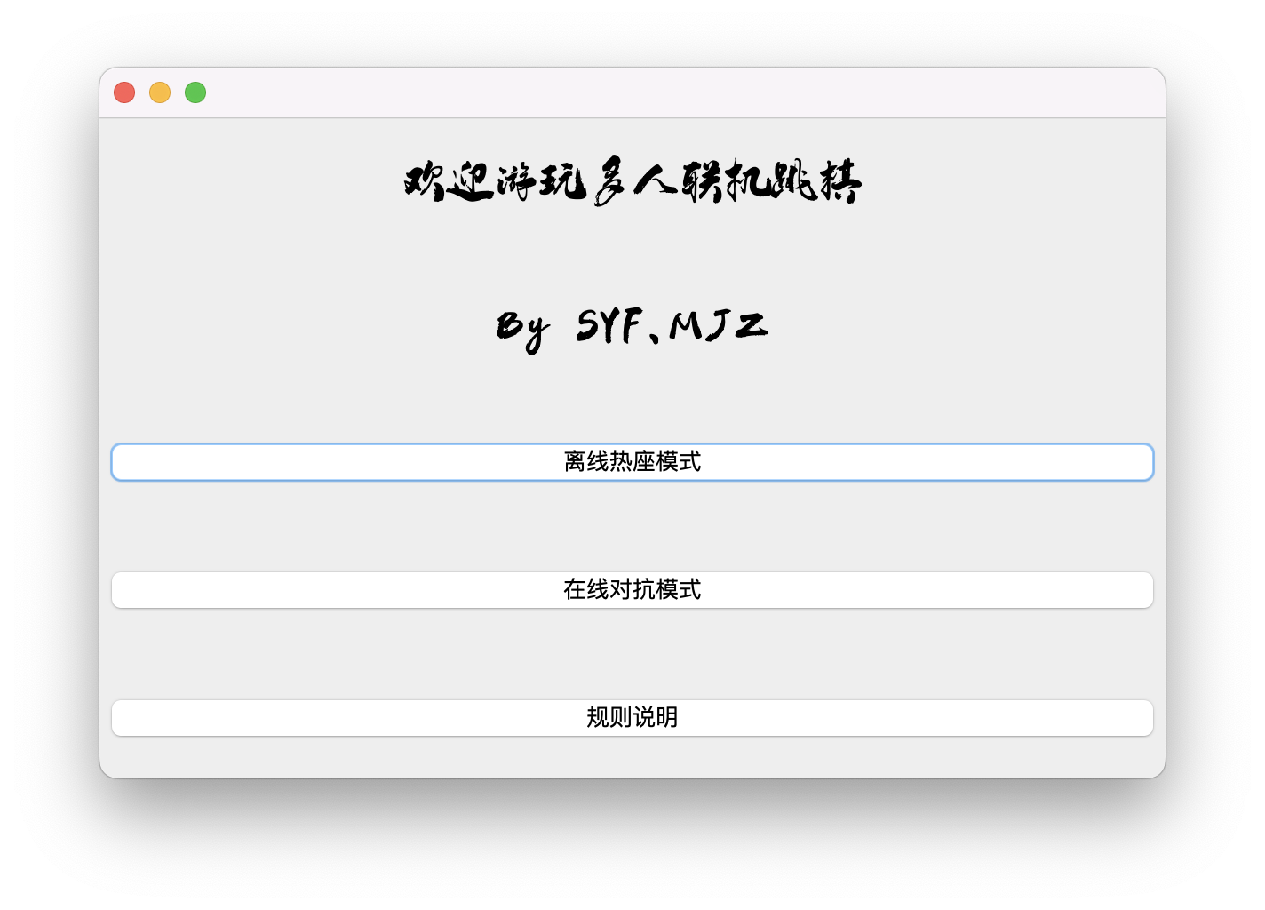
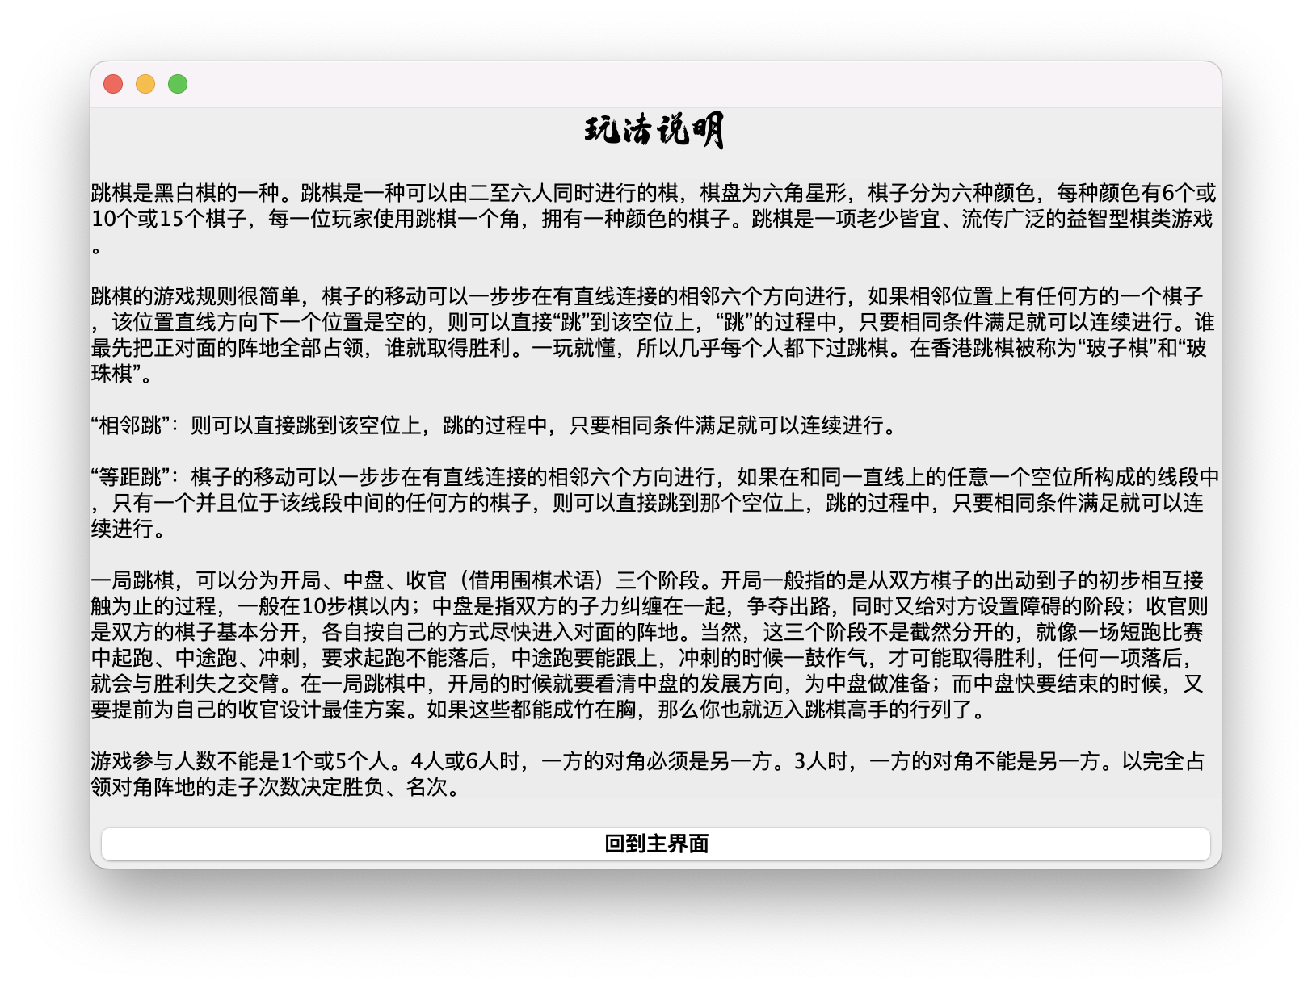
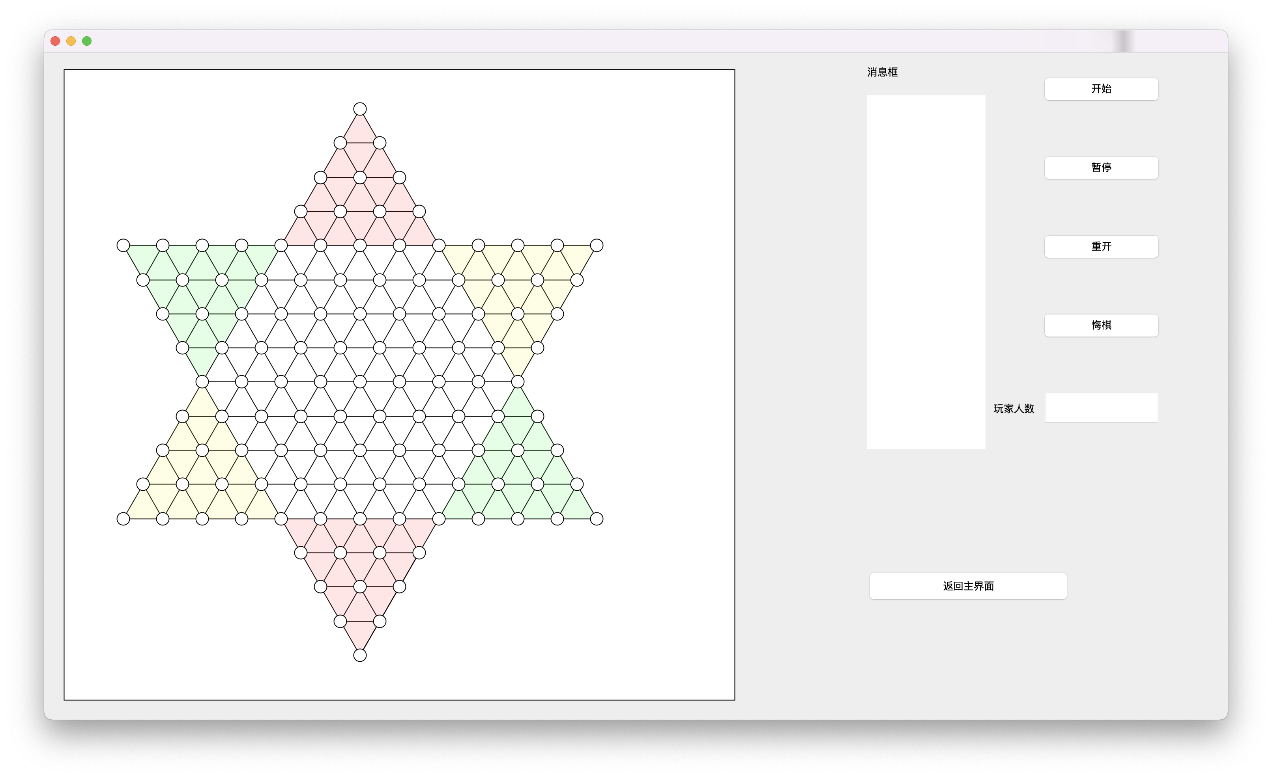
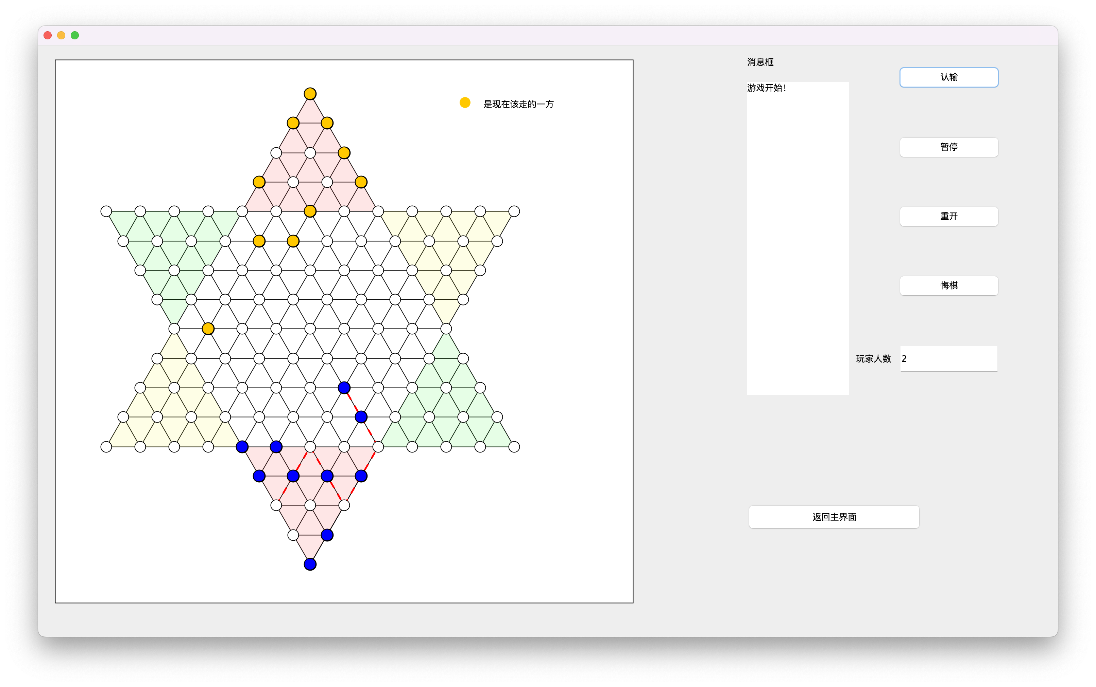
页面设计
游戏一共有5个界面。
主界面
玩法说明
离线热座模式（初始状态）
离线热座模式（游戏中）

Slide 13
页面设计
游戏一共有5个界面。
online TODO

Slide 14
关键技术
使用类的嵌套、继承、多态设计整体框架
有若干窗口类继承了JFrame：MainWindow、ChineseChequers、Instructions、Online等
棋盘类Board继承了JPanel，并成为了窗口类的成员，并根据情况add在了窗口中
棋子类Chequer是棋盘类的成员，以二维数组形式组成了棋盘上每一个位置的棋子
建立双重坐标系
Coor类表示窗口上点的坐标，以窗口左上角为原点，自左向右建立X轴，自上向下建立Y轴
Pos类表示棋盘上点的坐标（如下页图）
Utils类包含坐标互相转换的方法

Slide 15
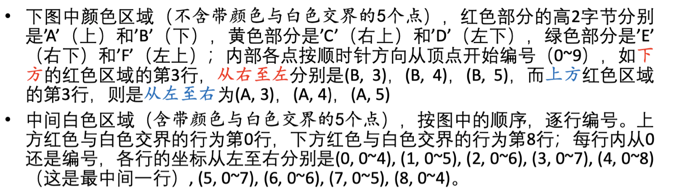
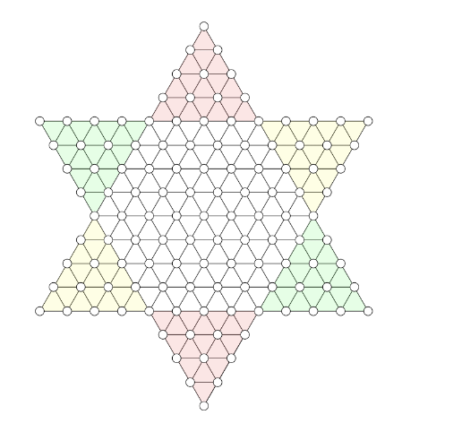
坐标系设计
O
Coor_X
X
如图，Pos代表棋子的位置，Coor代表窗口上任意一个点的位置坐标。
Coor_X、Coor_Y表示顶部棋子的Coor坐标；SCALE表示等边三角形的边长。这些参数在Settings类中定义，决定了唯一的一个棋盘绘制方法。
Coor_Y
(F, 8)
SCALE
(5, 5)
(D, 7)
Y

Slide 16
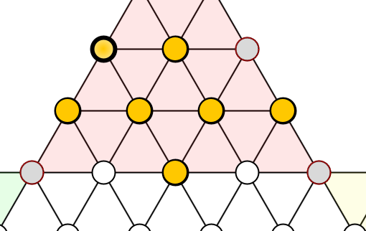
关键技术
使用深度优先搜索（Depth First Search，DFS）搜索可达点和最短路径
使用递归的方法实现深度优先搜索
使用Vector范型存储最短路径
使用深色加粗边框和渐变色表示被选择棋子
使用红色细虚线边框和灰色表示可达点
使用红色加粗虚线绘制跳跃路径
可达点示例
跳跃路径示例

Slide 17
关键技术
重写paint()，实现绘图功能
每次需要绘图时，系统自动调用窗口repaint()或者手动调用repaint()
窗口调用每一个构件，包括棋盘Board类的paint()
棋盘Board类绘制完棋盘、提示、路径后，调用棋子Chequer类的paint方法
最终，实现每次移动后的重新绘制
添加鼠标事件，实现单击动作
继承MouseListener类，重写方法
单击时根据点击的坐标判断单击有效性，然后修改棋盘状态并重新绘图

Slide 18
关键技术
网络 TODO

Slide 19
总结与展望
亮点说明和后续的展望

Slide 20
亮点说明
完全的功能性：
即装即玩
直接部署
跳棋玩法全面
联机功能完善
。。。

Slide 21
展望
可以加入人机对战功能
可以美化界面
可以加入棋子跳跃和移动的动画
可以优化绘图效率，提升刷新速度
可以增加玩家观赛功能
……

Slide 22
谢谢

